Slide 1
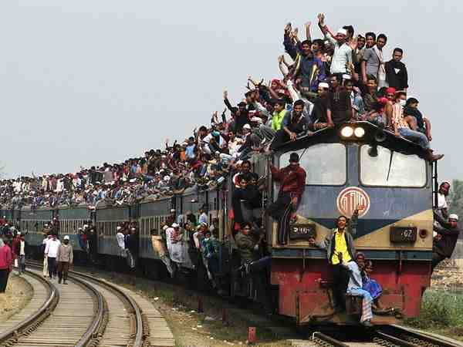
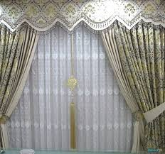
আ জ কে র পা ঠে স্বা গ ত ম

Slide 2
শিক্ষক পরিচিতি
মঞ্জু কান্তি সেন
সহকারি শিক্ষক
বিষ্ণুপুর সরকারি প্রাথমিক বিদ্যালয়
সোনাগাজী, ফেনি।
স্বা
গ
ত
ম

Slide 3
পাঠ পরিচিতি
বিষয়ঃবাংলা
শ্রেণীঃদ্বিতীয়
সাধারণ পাঠঃট্রেন
বিশেষ পাঠঃপ্রথম ৬ লাইন
সময়ঃ৪০ মিনিট

Slide 4
গান টি শুন

Slide 5
শিখনফল
শিশুরা কবিতাটি মনোযোগ সহকারে শুনবে।
কবিতাটি শুদ্ধ ও স্পষ্ট উচ্চারণে বলতে পারবে।
কবিতাটি পড়ে আনন্দ লাভ করতে পারবে।
যুক্তবর্ণ ভেঙ্গে লিখতে পারবে।

Slide 6
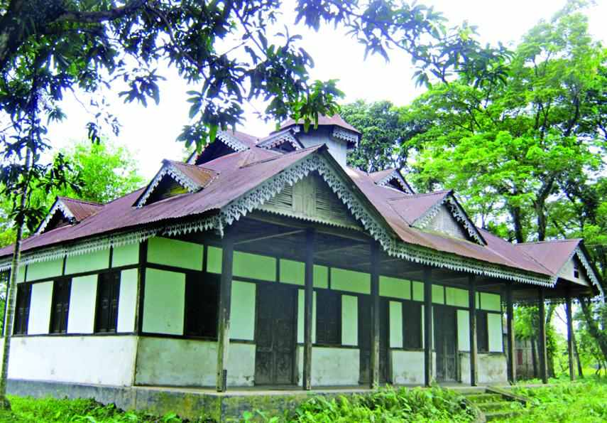
তোমার মামার বাড়ি কোথায়?
মামার বাড়িতে কিভাবে যাও?
তোমরা কি ট্রেন দেখেছ?

Slide 7
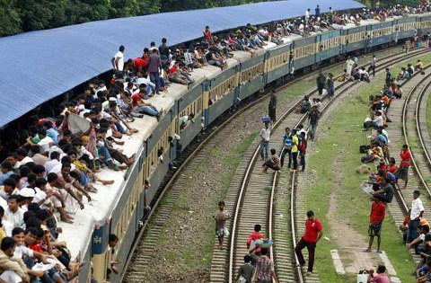

Slide 8
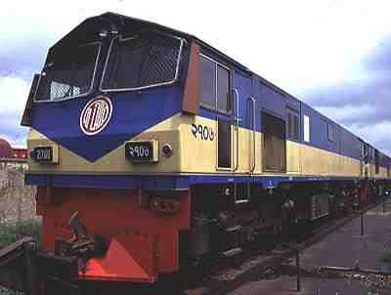

Slide 9
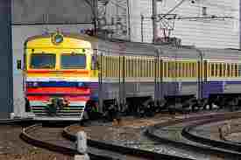

Slide 11
আজ তোমাদের পড়াবো
কবি শামসুর রহমানের
ট্রেন নামক কবিতাটি

Slide 12
ভিডিও টি দেখ

Slide 13
তারপর প্রমিত উচ্চারণে কয়েকবার আবৃওি করে কবিতাটি শুনাব।
আমার সাথে সমস্বরে কবিতাটি আবৃওি করাব।

Slide 14
দলীয় ও একক ভাবে কবিতাটি আবৃত্তি করবে।
যুক্তবর্ণ ভেঙ্গে লিখিবে
ট্রেন
ট্র
=
ট
+
(র ফলা)

Slide 15
কবিতাটির নাম কী তা বল?
কবিতাটি কে লিখেছে?
ট্রেন কখন চলে?
ট্রেন কেমন শব্দ করে?

Slide 16
দুর্বল শিশু চিহ্নিত করে পারগ শিশুর মাধ্যমে নিরাময়ের ব্যবস্থা নিব।

Slide 17
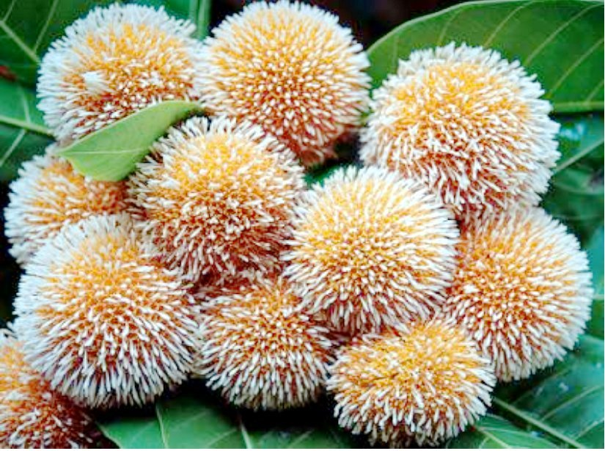
ধন্যবাদ

